Slide 1
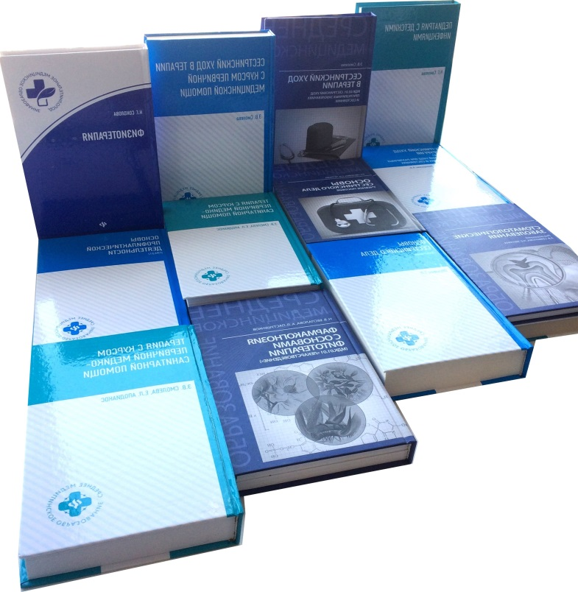
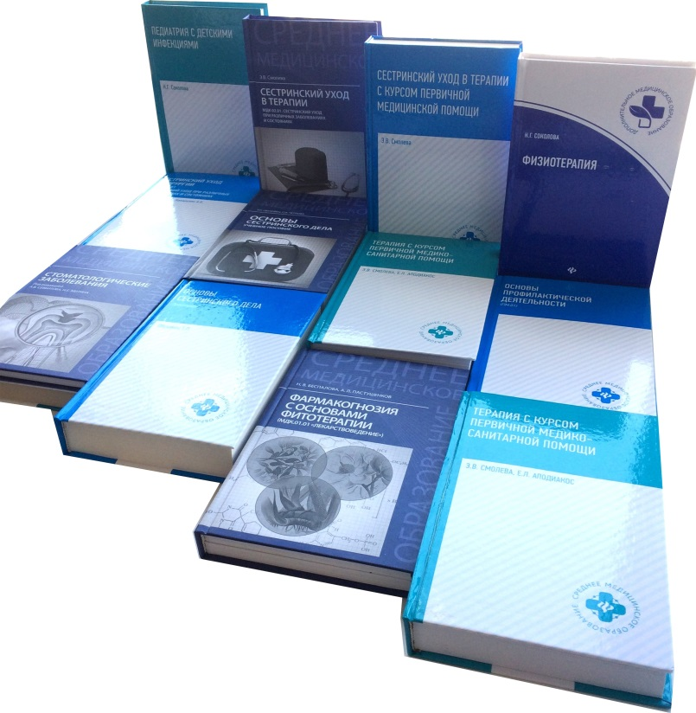
НОВИНКИ УЧЕБНОЙ ЛИТЕРАТУРЫ
БИБЛИОТЕКА ГБПОУ «КОМК»

Slide 2
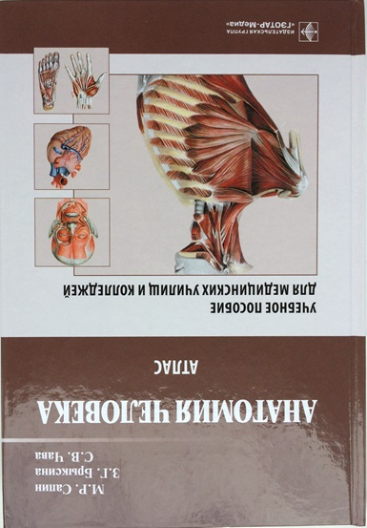
Анатомия человека. Атлас
Атлас содержит более 400 рисунков отдельных органов, частей тела и более мелких структур. Каждый рисунок снабжен подписью, все элементы даны в соответствии с Международной анатомической номенклатурой.
Сапин, М.Р. Анатомия человека: Атлас [Текст]: учеб. пособие для мед. училищ и колледжей / М.Р. Сапин, З.Г. Брыксина, С.В. Чава. – Москва: ГЭОТАР-Медиа, 2018. -376 с. : ил.
Библиотека КОМК

Slide 3
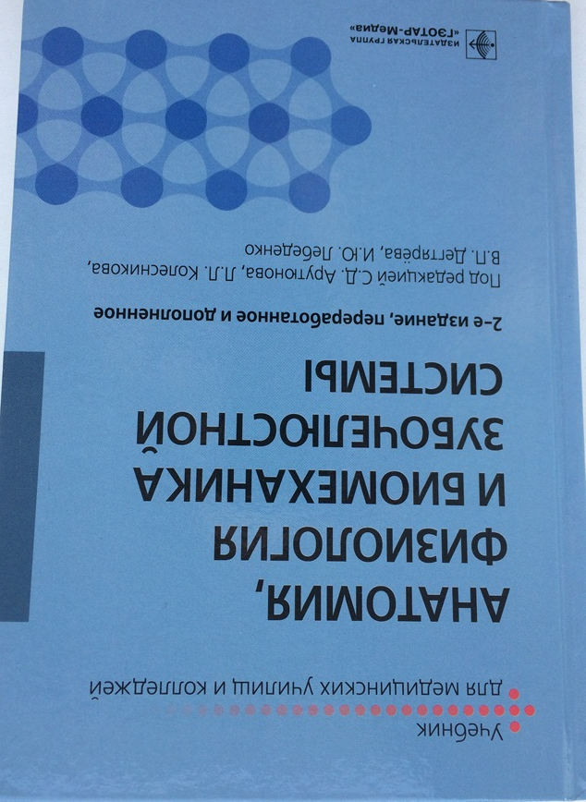
АНАТОМИЯ, ФИЗИОЛОГИЯ И БИОМЕХАНИКА ЗУБОЧЕЛЮСТНОЙ СИСТЕМЫ
Основные акценты сделаны на взаимосвязь анатомии, физиологии и биомеханики, практическое применение описанных теоретических знаний, таких как работа с имитаторами зубочелюстного аппарата – артикуляторами, воспроизводящими особенности артикуляции нижней челюсти, взаимоотношения зубов и зубных рядов, их окклюзионные контакты, работу височно-нижнечелюстного сустава.
Анатомия, физиология и биомеханика зубочелюстной системы [Текст]: учебник / под ред. С.Д. Арутюнова, Л.Л. Колесникова, В.П. Дегтярёва, И.Ю. Лебеденко. – 2-е изд., перераб. и доп. – Москва: ГЭОТАР-Медиа, 2017.– 328 с. : ил.
Библиотека КОМК

Slide 4
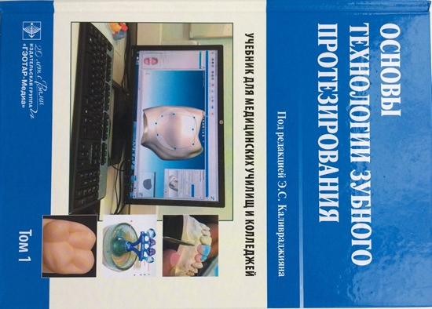
По специальности «Стоматология ортопедическая»
ОСНОВЫ ТЕХНОЛОГИИ ЗУБНОГО ПРОТЕЗИРОВАНИЯ
В 1 томе представлены данные об анатомии, физиологии, гистологии и морфологии зубочелюстной системы.
Представлены сведения о физико-механических характеристиках зубочелюстного аппарата, принципы построения протезов и аппаратов для стоматологической практики.
Дана подробная информация о технологии и технологических приемах изготовления несъемных зубных протезов как традиционных, так и новых конструкций.
Том 1
Основы технологии зубного протезирования [Текст]: учебник : в 2 т. / С.И. Абакаров [и др.]; под ред. Э.С. Каливраджияна. – Москва: ГЭОТАР-Медиа, 2018. – Т.1. – 576 с. : ил.
Библиотека КОМК

Slide 5
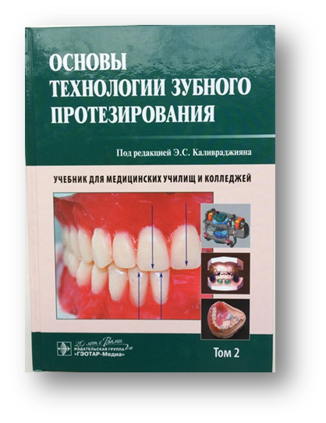
ОСНОВЫ ТЕХНОЛОГИИ ЗУБНОГО ПРОТЕЗИРОВАНИЯ
В 2 томе подробно описаны традиционные и новые технологии и технологические приёмы изготовления съёмных пластиночных зубных протезов, дуговых (бюгельных) протезов, ортодонтических и челюстно-лицевых аппаратов.
Том 2
Основы технологии зубного протезирования [Текст]: учебник : в 2 т. / Е. А. Брагин [и др.]; под ред. Э.С. Каливраджияна. – Москва: ГЭОТАР-Медиа, 2018. – Т.2. – 392 с. : ил.
Библиотека КОМК

Slide 6
ЗУБОТЕХНИЧЕСКОЕ ДЕЛО В СТОМАТОЛОГИИ
ИЗГОТОВЛЕНИЕ СЪЁМНЫХ ПЛАСТИНОЧНЫХ ПРОТЕЗОВ
Представлены этапы изготовления съемных пластиночных протезов, несъёмных и бюгельных протезов, ортодонтических и челюстно-лицевых аппаратов.
Изложены основные принципы, методы и клинико-лабораторные этапы изготовления съёмных пластиночных протезов. Представлены чёткие алгоритмы выполнения ключевых этапов изготовления съёмных протезов при частичном и полном отсутствии зубов.
Библиотека КОМК

Slide 7
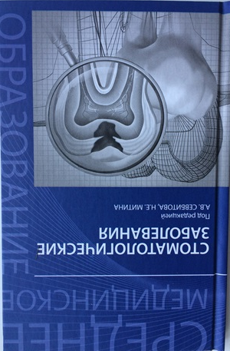
СТОМАТОЛОГИЧЕСКИЕ ЗАБОЛЕВАНИЯ
В пособии изложены основы организации стоматологической помощи, лечения кариеса и некариозных поражений, осложнений кариеса – пульпитов и периодонтитов, заболеваний пародонта и слизистой оболочки полости рта и ВНЧС.
Стоматологические заболевания [Текст]: учебное пособие / А. В. Севбитов [и др.]; под ред. А. В. Севбитова, Н. Е. Митина. – Ростов-на-Дону : Феникс, 2016. – 157, [1] с.
Библиотека КОМК

Slide 8
Основы профилактической деятельности
В учебнике раскрыты понятия профилактики, санологии, валеологии;
включен анализ основной законодательной базы, регулирующий профилактическую деятельность государства, органов и учреждений здравоохранения;
рассмотрены вопросы классификации направлений профилактики, основных направлений деятельности среднего медицинского персонала в организации и проведении профилактических мероприятий.
Основы профилактической деятельности [Текст]: учебник / Н. Г. Петрова [и др.]. – Ростов-на-Дону : Феникс, 2018. – 285, [1] с. : ил. – (Среднее медицинское образование).
Библиотека КОМК

Slide 9
Сестринский уход в хирургии
Пособие содержит информацию о последних достижениях медицины в области хирургии, особенностях деятельности медицинской сестры при тех или иных состояниях (при травмах и ранениях, при хирургической инфекции, при новообразованиях, при частной хирургической патологии и др.).
Теоретический материал дополняется примерами выполнения сестринского ухода в разных практических ситуациях.
Вязьмитина, А. В. Сестринский уход в хирургии: МДК 02.01. Сестринский уход при различных заболеваниях и состояниях [Текст] / А.В. Вязьмитина, А.Б. Кабарухин. – Ростов-на-Дону : Феникс, 2018. – 540, [1] с. : ил. – (Среднее медицинское образование).
Библиотека КОМК

Slide 10
Педиатрия с детскими инфекциями
В книге кратко представлены методики обследования ребёнка по функциональным системам и оценка их состояния с учётом анатомо-физиологических особенностей.
Изложены современные представления о наиболее часто встречающихся соматических и инфекционных заболеваниях детей, которые сопровождаются схемами базисного ухода и алгоритмами неотложной помощи на догоспитальном этапе.
Соколова, Н. Г. Педиатрия с детскими инфекциями [Текст] / Н. Г. Соколова. – Ростов-на-Дону : Феникс, 2018. – 490 с. : ил. – (Среднее медицинское образование).
Библиотека КОМК

Slide 11
Акушерство и гинекология
Освещает физиологическое, патологическое, оперативное акушерство, а также организацию родовспоможения в РФ. Особое внимание уделено работе акушерок на фельдшерско-акушерских пунктах.
Освещена актуальная информация о профилактике, лечении и реабилитации женщин с гинекологическими заболеваниями. Книга дополнена сведениями о гинекологии детского возраста и подростковой гинекологии.
Библиотека КОМК

Slide 12
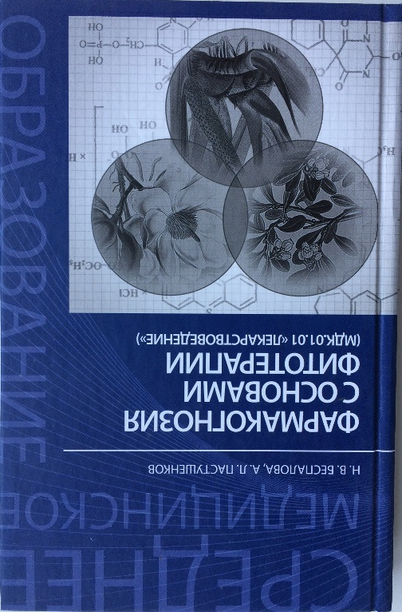
ОСНОВЫ РЕАНИМАТОЛОГИИ И АНЕСТЕЗИОЛОГИИ
ФАРМАКОГНОЗИЯ С ОСНОВАМИ
ФИТОТЕРАПИИ
В пособии представлены основы анестезиологии, а также подробная информация по общей, местной и комбинированной анестезии.
Освещена информация по реанимации и интенсивной терапии при различных острых состояниях.
Предмет фармакогнозии изложен в непосредственной связи с описанием действия и применения лекарственных средств растительного происхождения. Рассмотрены вопросы заготовки, сушки, переработки, хранения лекарственного сырья, использования ресурсов и охраны лекарственных растений.
Библиотека КОМК

Slide 13
ОСНОВЫ РЕАБИЛИТАЦИИ
ФИЗИОТЕРАПИЯ
В пособии изложены общие основы реабилитации, физиотерапии, лечебной физкультуры, массажа.
В пособии представлены основное понятие о физиотерапии, механизмах действия и методах лечебного применения физических факторов, основные показания и противопоказания к их применению; дана информация о современной физиотерапевтической аппаратуре.
Библиотека КОМК

Slide 14
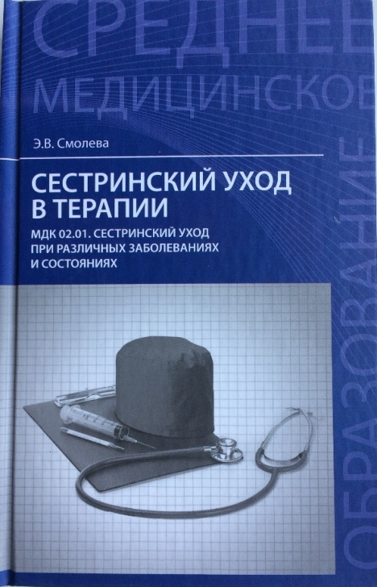
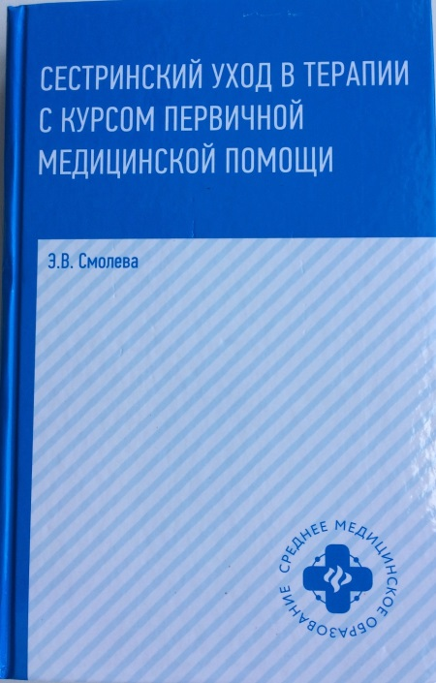
Сестринский уход в терапии
СЕСТРИНСКИЙ УХОД В ТЕРАПИИ С КУРСОМ ПЕРВИЧНОЙ МЕДИЦИНСКОЙ ПОМОЩИ
СЕСТРИНСКИЙ УХОД В ТЕРАПИИ
Теоретический материал дополняется примерами выполнения сестринского ухода в разных практических ситуациях. Предложены схемы-рекомендации по сестринскому обследованию пациента, а также действия медсестры в ситуациях, требующих неотложной медицинской помощи. Изложены протоколы (алгоритм) действия медсестры по технике выполнения практических навыков.
Библиотека КОМК

Slide 15
Общеобразовательная дисциплина
Астрономия
Настоящий учебник содержит классическую структуру изложения учебного материала (предмет астрономии, практические основы астрономии, строение Солнечной системы, природа тел Солнечной системы, строение и эволюция Вселенной).
Учтены новые устоявшиеся данные по исследованию небесных тел с космических аппаратов и современных крупных наземных и космических телескопов.
Базовый уровень.
Воронцов-Вельяминов, Б. А. Астрономия. Базовый уровень. 11 класс [Текст] : учебник / Б. А. Воронцов-Вельяминов, Е. К. Страут. – 5-е изд., пересмотр. - Москва : Дрофа, 2018. – 238, [2] с. : ил., 8 л. цв. вкл. – (Российский учебник).
Библиотека КОМК

